Slide 1
عنوان :
نویسنده:
10 آبانماه 1403

Slide 2
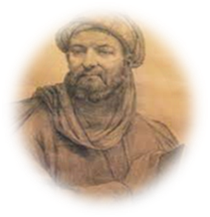
همایش ملی ابن سینا ودانش پزشکی

Slide 3
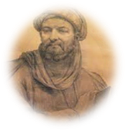

Slide 4
با سپاس فراوان

